Slide 1
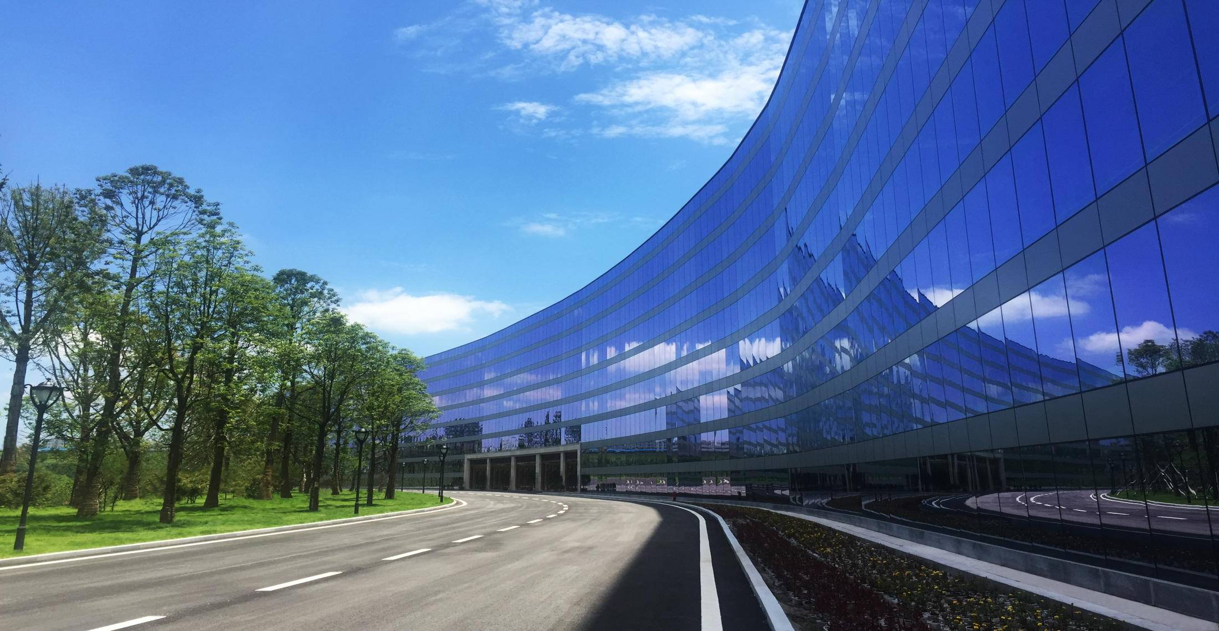
TAIJI
太极集团
2018
2018
东南片区工作计划措施
工作计划
汇报人：****
部门：*****
汇报人：谢怡
太极藿香正气液生产基地
太极藿香正气液生产基地

Slide 2
回顾2017年成绩
2017.1.1~12.31 | 2016年同期（15家） | 2017年（15 家） | 增减额 | 增减率
整体销售 | 2926.5万 | 3745.75万 | 819.25万 | 27.99%
毛利额 | 946.83万 | 1199.76万 | 252.93万 | 26.71%
毛利率 | 32.35% | 32.03% | -0.32%
客流 | 428315笔 | 561667笔 | 133352笔 | 31.13%
客单价 | 68.32元 | 66.69元 | -1.63元 | -2.4%
2017新开门店2家，成汉南路2017年7月开店后，截止到目前为止已经扭亏，为赚钱门店；合欢树店2017年10月开店，预计在2月开通社保卡后2个月内能实现全面扭亏。同时2017年亏损的4家门店中，华康店与万宇店在2017年12月已经达到扭亏平衡点；三强西路（2016年10月开店）预计在上半年通过片区帮扶能实现扭亏。
TAIJI 太极集团

Slide 3
东南片区2018年工作计划及措施
TAIJI 太极集团

Slide 4
目 录
1
培养门店核心人员—店长
2
重联合抓疗程，两不误
3
会员，我们的潜力股
4
优化品类吸客流
TAIJI 太极集团

Slide 5
培养门店核心人员—店长
加强新员工的带教工作，计划重点培养7月到公司的实习生和潜力员工，计划2018年上半年每三个月培养储备店长3名。
措施：甄选出近期员工能力综合素质较强员工，每周制定周学习计划，每天上传学习记录给片长，每半月对这三名员工集中带教学习考核一次，三月后进行综合评价并安排门店上岗实操。
TAIJI 太极集团

Slide 6
重联合抓疗程，两不误
利用我片区执业药师的资源：每月请我片区执业药师制定20个品种的疗程用药，筛选50个倒挂品种2套联合用药方案，要求全员速记，考核到个人；每月利用瑞学学习考核联合用药内容，针对每个人的缺失知识点进行补充学习，片区巡店不定时考核，不合格则要求加班在店内学习。
TAIJI 太极集团

Slide 7
会员，我们的潜力股
有效会员的发展及会员活动策划
2018年有效会员办理任务 | 片区预计增加会员 | 2017年会员客单价 | 2018年预计会员新增销售
3个/人/天 | 2100人/月 | 81.7元/单 | 17.15万/月
由店长负责在每日交接班时总结门店会员办理进度及每周上报片区完成情况，及时追上进度；每店每月计划针对会员的活动1场，计划片区全年活动228场，预计增加销售为平时日均的35%；休眠会员每人回访5人，店内完成才能下班。预计每日每人唤醒1名顾客，片区增加会员销售5600元/天。
TAIJI 太极集团

Slide 8
东南片区2018年工作计划及措施
通过以上措施，预计会员交易笔数及销售占比如下：
 | 会员交易笔数占比 | 会员销售占比
2016年 | 32.93% | 34.81%
2017年 | 43.21% | 53.4%
2018年预计 | 55.21% | 66.4%
预计增加比 | 12% | 13%
TAIJI 太极集团

Slide 9
优化品类吸客流(1)
片区主管培训店长如何进行门店品种分析
可用“公司品种明细分析”分析60天未动销产品
店长带领门店员工共同分析
解决办法如下：
补充畅销品及顾客近期需求量较大商品
每周写要货计划时必须补充
学习滞销、效期及新品的产品知识卖点
必须全员学习
确实无法动销产品联系门店间调拨
片区每2个月集中解决1次
TAIJI 太极集团

Slide 10
优化品类吸客流(2)
降低门店价格形象吸客：
每周每人做10个商品的价格调查，店长负责监督落实情况，并每周将价格调查情况调查表反馈至片区邮箱。
目的：降低门店价格形象，使门店对周边竞争对手品种及价格更加熟悉，知己知彼。
TAIJI 太极集团

Slide 11
2017已经过去，忙忙碌碌的一年里，我和片区的姐妹们收获颇多，当然这些收获与公司领导的帮助和关心是分不开的。2018又是新的一年，我会和我的姐妹们继续以满怀的热情积极投入到工作中，为公司的发展贡献我们自己的一份力量。

Slide 12
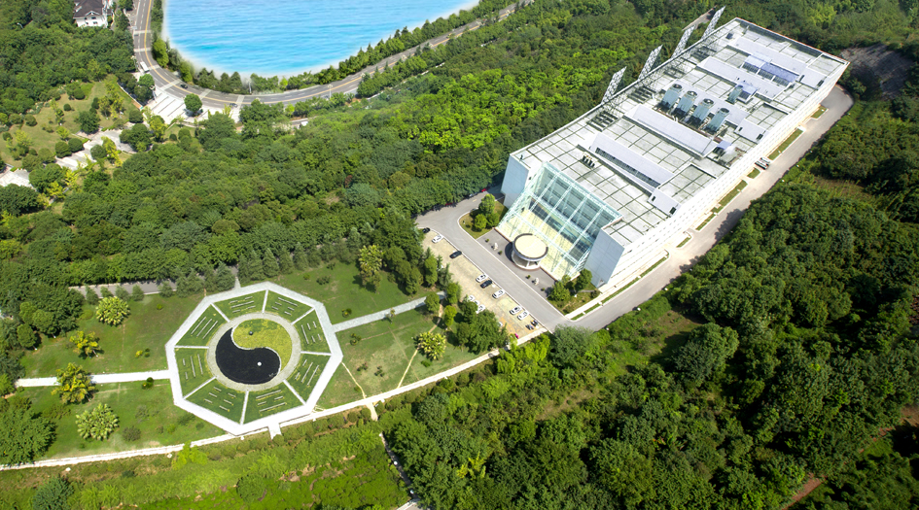
TAIJI
太极集团
THANKS
谢 谢
太极急支糖浆生产基地

